Slide 1
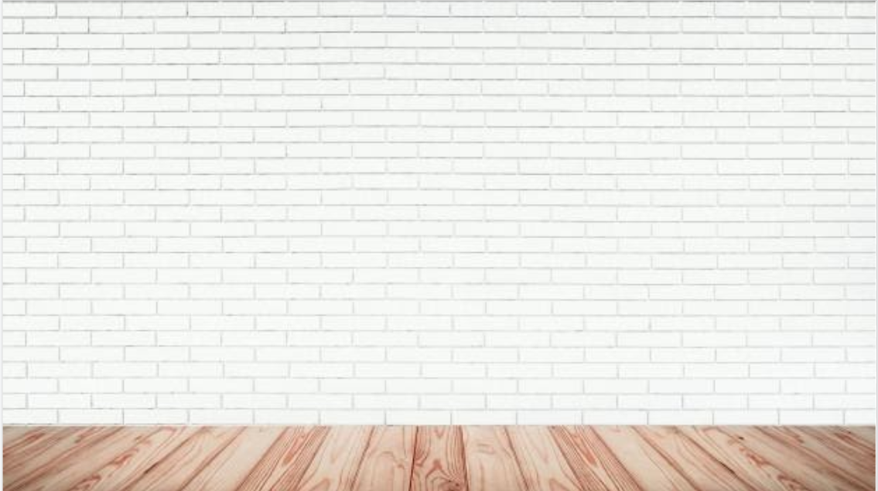
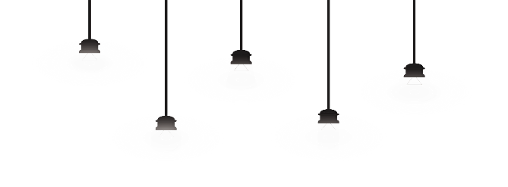
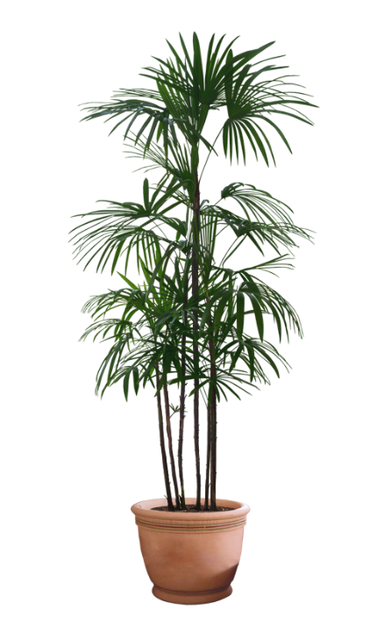
النشيد
الوطني السعودي

Slide 2
صغيراتي المبدعات...
بكل الحب أقدم شكري وتقديري لكل طالبة رائعة تفاعلت في حل الواجبات في المنصة وعمل المشاريع قراءة النصوص قراءة صحيحة .
فلكل مجتهدة نصيب في النجاح .

Slide 5
الفهم القرائي :
الفهم القرائي :
الفهم القرائي عملية تفاعل بين القارئ والمقروء ( النص ) .
وأن الهدف من كل قراءة هو الفهم , فقراءة بلا فهم لا تعد قراءة
بمفهومها الصحيح , فهي عملية معقدة تسير في مستويات متباينة
وتتطلب قدرات عقلية متنوعة ويحتاج إلى كثير من التدريب الأمر
الذي يتطلب منا تحديد مفهوم الفهم القرائي وأهميته وأسسه
ومبادئه و عملياته ومستوياته ومهاراته وأهم العوامل المؤثرة فيه
وكيفية تحسين مستوى الفهم القرائي .

Slide 6
الفهم القرائي :
أهمية الفهم القرائي؟
الفهم القرائي :
يعد الفهم القرائي هدفاً من الأهداف الأساسية التي يجب أن نسعى إلى تحقيقها ويمكن القول أن للفهم القرائي أهمية تظهر في النقاط التالية .
1/ أنه البنية الأساسية التي ينطلق المتعلم من خلالها إلى تعلم
واستيعاب المواد الدراسية .
2/ إن العديد من صعوبات التحصيل في المواد الدراسية المختلفة
مرتبط ارتباطاً إيجابياً بالضعف في الفهم القرائي في أن يساعد الطلاب على التعمق في النص المقروء والتوصل إلى علاقات جديدة
ومن ثم يكتسب الطلاب الثقة بالنفس .

Slide 7
التمهيد

Slide 8
بسم الله الرحمن الرحيم
التاريخ : \ \1442 هـ
الموضوع:
نص معلوماتي ( الفراشة)
الهدف : ممارسة الفهم القرائي وتطبيق مستوياته والتدريب على اختبارات بيرلز الدولية .

Slide 9
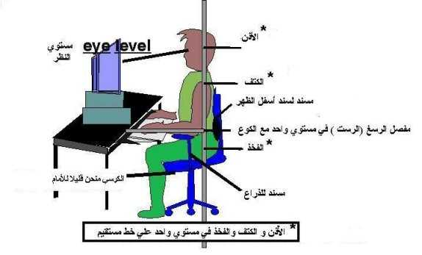
آداب القراءة الصامتة
النظر بالعينين دون تحريك الشفتين
أجلس جلسة صحيحة
الالتزام بالوقت المحدد
الإمساك بالقلم للإجابة عن المطلوب

Slide 11
مناقشة القراءة الصامتة :
من أي أنواع الحيوانات تصنف الفراشة ؟
الفراشة
كم عدد أنواع الفراشات كما ذكرت في النص ؟

Slide 12
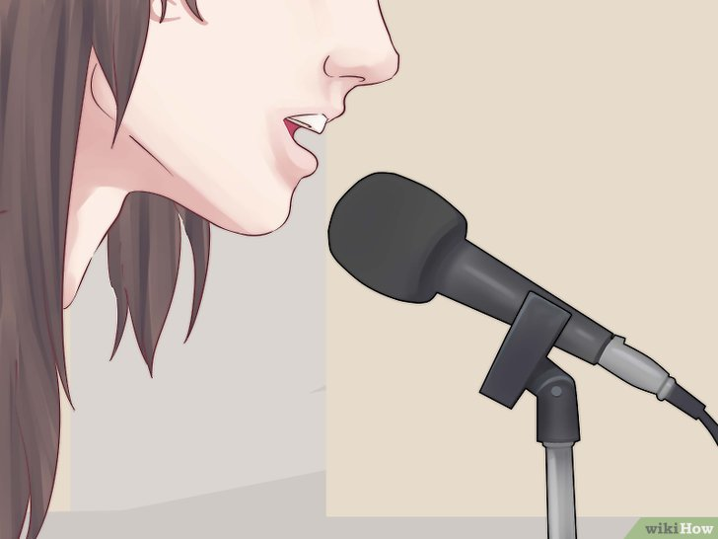
وضوح الصوت.
مهارات
القراءة
الجهرية .
الطلاقة .
تمثيل المعنى .
سلامة النطق .
صحة الضبط.

Slide 13
نص معلوماتي

Slide 14
مستويات الفهم القرائي

Slide 15
مبدعتي المفكرة بعد قراءتك
للنص الفراشة هيَّا بنا لنتناقش في الأسئلة التالية المتضمنة مستويات الفهم القرائي .

Slide 16
س1/ أين تعيش الفراشات ؟
تعيش الفراشات في كل أنحاء العالم.
مستوى الفهم الحرفي.

Slide 17
س2/ما مرادف كلمة أنحاء؟
أرباب
أرجاء
مستوى الفهم الحرفي

Slide 18
س3/ما ضد كلمة الحارة ؟
استراتيجية عكس الاتجاه
الباردة
مستوى الفهم الحرفي

Slide 19
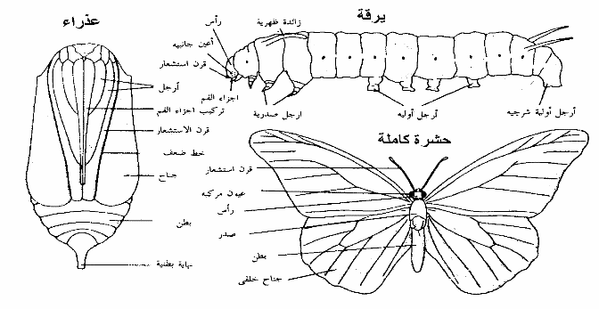
س4/ رتبي حياة مراحل الفراشة حسب ما وردت في النص.
شرنقة ثم تتحول إلى فراشة
3
1
بيضة صغيرة جدا ثم تقفس
ثم يرقة
2
مستوى الفهم الحرفي

Slide 20
س5/ ما الفكرة الرئيسة للنص؟
حياة الفراشة وأنواعها .
عجائب قدرة الله في خلق الفراش وتعدد أنواعها سبحان الله العظيم
مستوى الفهم الحرفي

Slide 21
س6/ نوع النص...
معلوماتي
قصصي
مستوى الفهم الاستنتاجي

Slide 22
س7/ الفراشة ليست ضارة بل نافعة. اكتشفي من النص العبارة الدالة على ذلك.
مستوى الفهم الاستنتاجي

Slide 23
***** طالبتي النجيبة ارسلي سؤالا.
-----

Slide 24
س8/ صلي السبب بالنتيجة في العبارة التالية .
لرقة أجنحتها ذات الألوان الجذابة
تعدُ الفراشة من أجمل أنواع الحشرات .
لكثرة أنواعها .
مستوى الفهم الاستنتاجي

Slide 25
س9/هل شاهدتي يوما فراشة ؟ ما رأيك بها؟
الرابط بالواقع
نعم 00 لا
جميلة 00 لابأس
مستوى الفهم الناقد

Slide 26
س10/المعلومات التي ذكرها الكاتب عن الفراشة ..
الرابط بالواقع
حقيقة
رأي
مستوى الفهم الناقد

Slide 27
س11/هل أعجبك النص ؟ لماذا ؟
نعم / استفدت من المعلومات
مستوى الفهم الناقد

Slide 28
س12/ لخصي النص بأسلوبك .
**أماكن وجود الفراشة
**أنواع الفراشة .
**مراحل حياة الفراشة .
**فائدة الفراشة .
مستوى الفهم التذوقي

Slide 29
س/13هل تتوقعي للفراشة فائدة في البيئة ؟
**للفراشة أهمية في بيئتنا فخيوط الحرير الطبيعي تأخذ من الشرنقة التي تعيش فيها دودة القز
** وتعد مصدر لجمال الطبيعة وتزينها بألوانها وحركاتها الجميلة .
تفيد في عملية اللقاح وهي متنقلة بين الزهور .
** تعتبر غذاء لبعض الطيور
وبذلك تكون الفراشة ساهمت في التوازن البيئ.
مستوى الفهم الابداعي

Slide 30
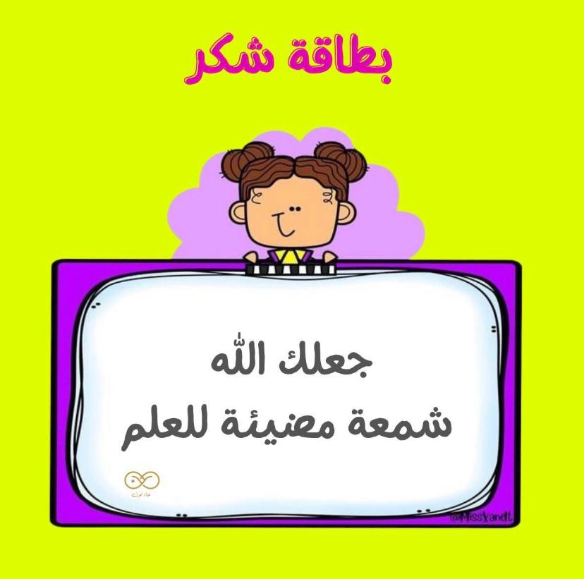
انتهــت الحصــة ...
طالبتي المبدعة ...
عليك بالقراءة فهي غذاء للعقل والروح ،
اقرأ قليلاً، ولكن استوعب كل كلمة قرأتها، لأن القراءة تجعلك منك شخص أفضل لترتقي وتفهم ذاتك بعمق .

